Slide 1
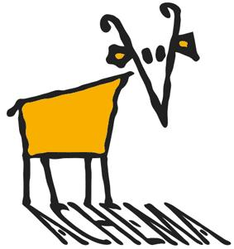
Notes:
JLG

Slide 2
ACHEMA
Atar – Mauritanie
Les actions d’ACHEMA
Le microcrédit chèvre
Le centre de soutien alimentaire
La production de couscous artisanal
La formation des femmes
Notes:
JLG

Slide 3
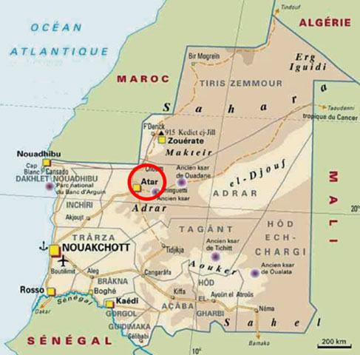
Atar – Mauritanie
42% des Mauritaniens vivent dans une extrême pauvreté, selon les critères de l’IDH-2004 (161ème place dans le monde).
Atar et environs: 35.000 habitants.
Fin des années 90, début du tourisme saisonnier.
2007 : assassinat de 4 Français.
2015: tourisme au point mort.
Sécheresse depuis 3 ans.
Notes:
BS-

Slide 4
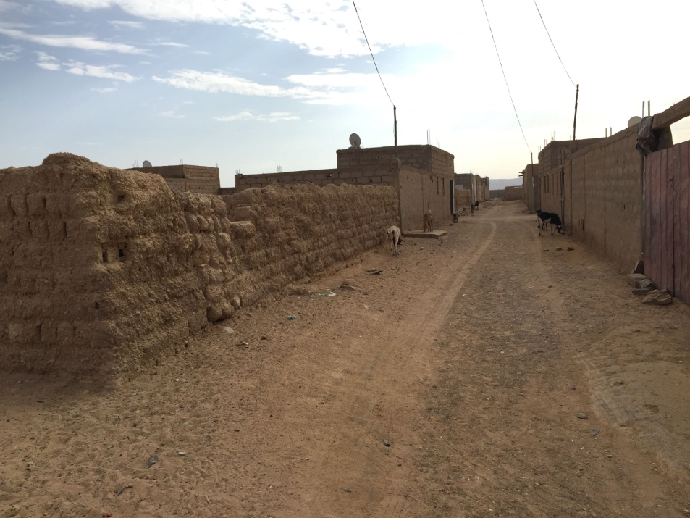
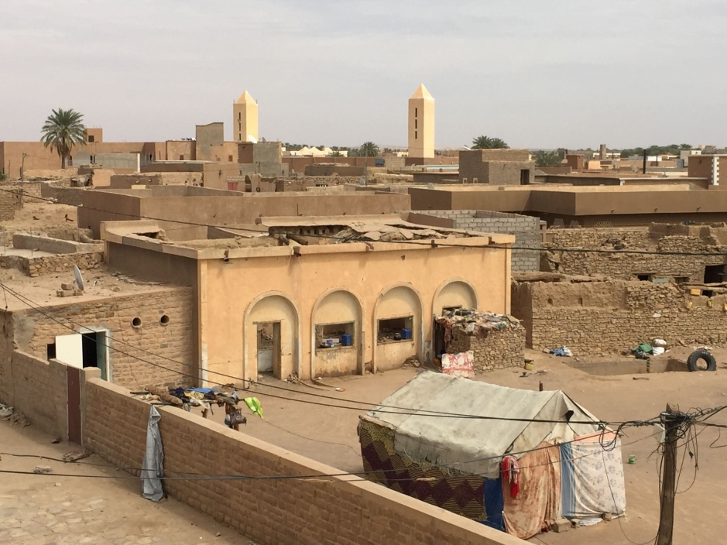
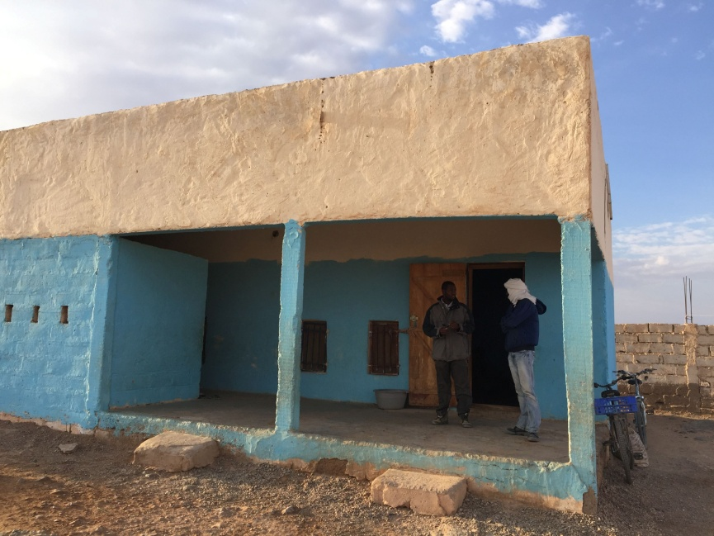
Atar – Mauritanie
Notes:
BS - Photo du bas: centre ACHEMA de préférence

Slide 5
Action CHEVRES
Action chèvres : depuis décembre 2005
57 femmes bénéficiaires, dont 37 ont remboursé leur prêt et sont devenues propriétaires.
Certaines possèdent maintenant un petit troupeau de 3 ou 4 chèvres, une richesse dans une ville comme Atar.
Elles vendent du lait et des chevreaux
sur le marché.
En 2016, ACHEMA souhaite étendre l’action chèvres à 10 nouvelles bénéficiaires.
Notes:
LL -

Slide 6
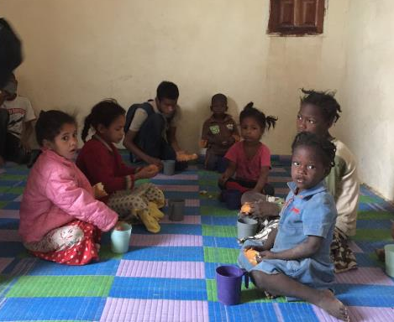
Le centre de soutien alimentaire
Créé depuis 2009, le centre Château d’eau accueille une centaine d’enfants par jour dans la périphérie d’Atar (un quartier particulièrement pauvre).
Notes:
LL - Prévoir vidéo du centre achema si possible
01 Dec 2015: Fabien, je trouve que cette vidéo n’apporte pas bcp. On voit les enfants s’installer pour faire la file, mais on les voit ni se laver les mains, ni recevoir à manger. N’y aurait-il pas autre chose ?

Slide 7
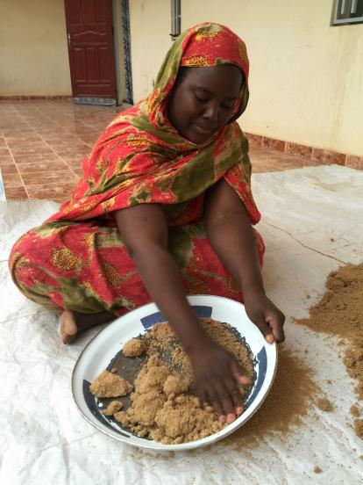
Production de couscous artisanal
A l’initiative du projet: 10 femmes bénéficiaires de l’action chèvres ou leurs filles.
Toute la production est écoulée le jour même.
7 d’entre elles sont maintenant autonomes.
En 2016, ACHEMA élargit le projet à trente femmes volontaires.
Notes:
FL

Slide 8
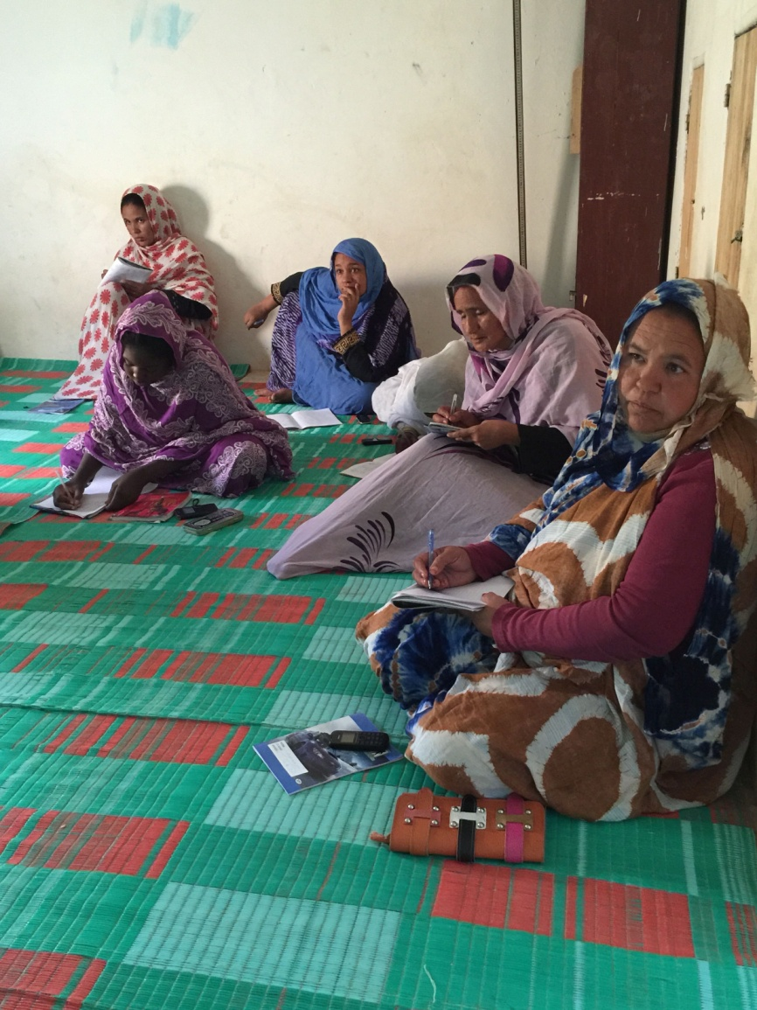
La formation des femmes
Alphabétisation: une centaine de femmes en octobre 2014.
Programme: lecture, écriture et calcul, cours donnés par des professeurs qualifiés.
Formation en comptabilité pour les productrices de couscous.
En 2016: le programme est élargi à une centaine d’autres femmes analphabètes.
Notes:
BS - Extrait de la vidéo du prof. Ou vidéo des femmes qui lèvent le doigt pour répondre.

Slide 9
Comment les aider?
Avec CHF 16.- par mois, vous offrez deux repas par jour à un enfant durant 1 mois.
Avec CHF 40.-, vous offrez 8 heures de cours d’alphabétisation en arabe à un groupe de 8 femmes débutantes.
Avec CHF 60.-, vous offrez à manger à tous les enfants du centre de soutien alimentaire de Château d’eau pour une journée: 2 repas, 100 enfants.
Avec CHF 130.-, vous offrez une chèvre et son chevreau à femme bénéficiaire d’un micro-crédit-chèvre.
Notes:
LL

